Slide 1
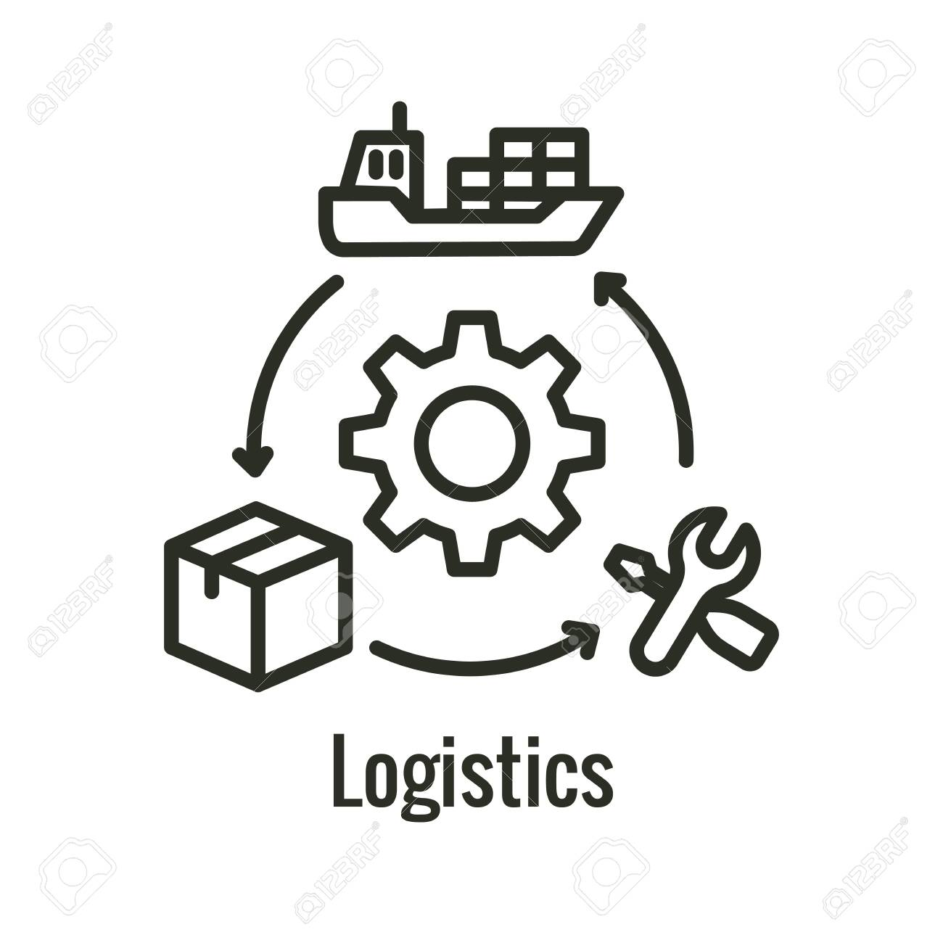
Logistics & Supply Chain Management
การจัดการโลจิสติกส์และซัพพลายเชน
Santipong Jirotkulkit
Notes:
บทบาทของโลจิสติกส์และซัพพลายเชนต่อองค์กรและต่อระบบเศรษฐกิจ ดำเนินงานด้านโลจิสติกส์และซัพพลายเชน การจัดหา การจัดซื้อ การจัดการสินค้าคงคลัง การผลิต การขนส่ง การให้บริการลูกค้าตลอดจนการนำเอาเทคโนโลยีสมัยใหม่มาใช้ในการประเมินการทำงานของระบบโลจิสติกส์และซัพพลายเชน เพื่อสร้างความได้เปรียบอย่างยั่งยืน

Slide 2
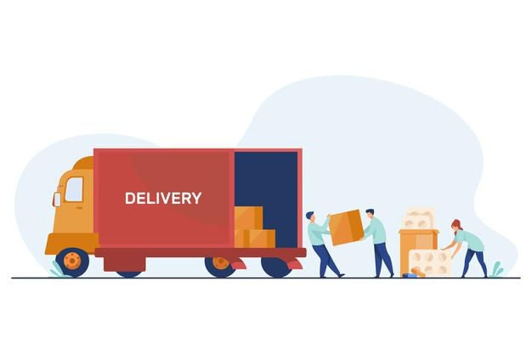
โลจิสติกส์เบื้องต้น
Introduction to Logistics
อาจารย์สันติพงศ์ จิโรจน์กุลกิจ

Slide 3
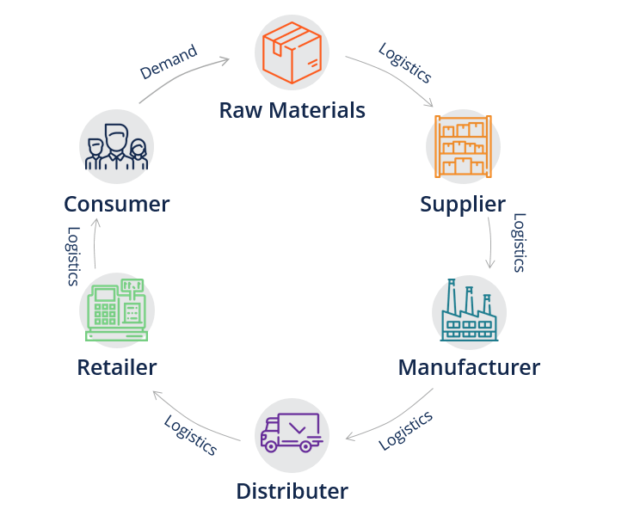
Topics today
กิจกรรมโลจิสติกส์
การจัดการซัพพลายเชน
โลจิสติกส์และซัพพลายเชนในโลกยุคปัจจุบัน
Q&A

Slide 4

Logistics
มีพัฒนาการมาจากการส่งกำลังบำรุงทางทหาร การลำเลียงยุทธภัณฑ์และกำลังพลอย่างมีประสิทธิภาพในสมัยสงครามโลกครั้งที่ 2 และต่อมาเริ่มรู้จักกันอย่างแพร่หลายและมีการพัฒนาการในการประยุกต์ใช้ในภาคธุรกิจประมาณค.ศ.1900 เป็นต้นมา
Notes:
4

Slide 5
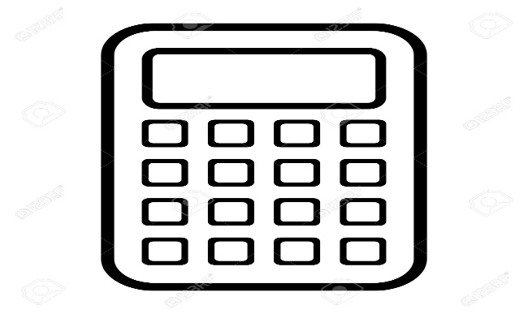
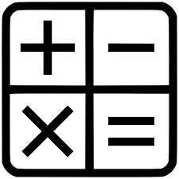
Logistics ภาษากรีก แปลว่า “ ศิลปะในการคำนวณ” กล่าวคือ
การส่งกำลังบำรุงทางทหาร โดยมุ่งเน้นที่ปัจจัย 3 M
Materials = วัสดุ และยุทธปัจจัย
Movement = การเคลื่อนย้าย และการลำเลียง
Maintenance = การซ่อมบำรุง
การจะชนะ หรือ แพ้สงครามนั้น ขึ้นกับสมรรถนะของการ
จัดการระบบ Logistics ทั้งสิ้น
Notes:
Usa เคลื่อนกำลัง กว่า 2 แสนคน ภายใน 1 สัปดาห์ ในการทำสงคราม นับว่าเป็นการวางแผนด้านโลจีสติกส์ที่ดี จนมีชัยชนะในสงคราม
5

Slide 6

ความหมายของการจัดการโลจิสติกส์
โลจิสติกส์ (logistics) คือกระบวนการทางธุรกิจเกี่ยวข้องกับงานด้านการเคลื่อนย้าย และการเก็บรักษา อำนวยความสะดวก ให้กับการไหลของสินค้า จากจุดที่มีการซื้อหาวัตถุดิบ ไปจนถึงจุดที่มีการบริโภคขั้นสุดท้าย ในขณะที่มีการไหลของข้อมูล ทำให้กิจการบรรลุวัตถุประสงค์ ของการ ให้บริการที่ทำให้ลูกค้าเกิดความพึงพอใจ ในต้นทุนที่เหมาะสม

Slide 7
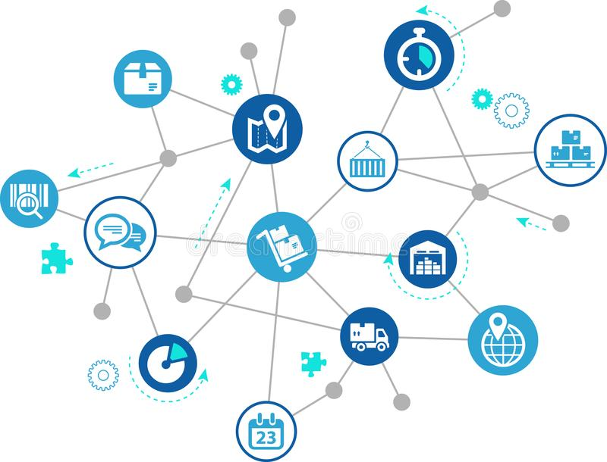
การจัดการโลจิสติกส์ (logistics Management)
หมายถึง “การบริหารจัดการระบบการไหลหรือการเคลื่อนย้ายผลิตภัณฑ์และข้อมูลสารสนเทศตลอดห่วงโซ่อุปทานเพื่อให้บรรลุเป้าหมายสำคัญคือจะเป็นการเพิ่มคุณค่าให้กับผลิตภัณฑ์และมีต้นทุนเหมาะสม”

Slide 8
Logistics
ความหมายของ Logistics
“ การเคลื่อนย้าย หรือการไหล Flow ของวัตถุดิบ ตั้งแต่เป็นวัตถุดิบจนเป็นสินค้าสำเร็จรูป Physical Flow จากต้นทางจนถึงข้อมูล Information ปลายทางผู้บริโภคโดยมีการประสานแต่ละขั้นตอนการดำเนินงาน”
ดังนั้นโลจิสติกส์จะเป็นส่วนหนึ่งของห่วงโซ่อุปทาน
บทบาทของนักโลจิสติกส์ คือ “การวางแผน การปฏิบัติและการควบคุมวัตถุดิบ สินค้าหรือข้อมูลต่างๆให้ไหลได้อย่างมีประสิทธิภาพและประสิทธิผล”

Slide 9
นิยาม Logistics จาก The Chartered Institute of Logistics and Transport : CILT ดังนี้
- การจัดการวางตำแหน่งทรัพยากร ที่สัมพันธ์กับเวลา คือบริหารทรัพยากรในการดำเนินงานที่ถูกสถานที่ ถูกเวลา หรือการจัดการ Supply chain โดยรวม
- Supply Chain หรือโซ่อุปทาน คือ วงจรของเหตุการณ์ที่ต่อเนื่องกัน ที่มีเป้าหมายเพื่อสร้างความพอใจแก่ลูกค้า
- กิจกรรมของ Logistic และ Supply Chain รวมตั้งแต่ การจัดซื้อ การจัดหา การผลิต และการกระจายสินค้า การกำจัดของเสีย การจัดเก็บและ IT
การประยุกต์ใช้ Logistics จำเป็นต่อการจัดการ Supply Chain ที่มีประสิทธิภาพ
- การขนส่งจะเป็นส่วนของการบูรณาการ (Integral Part) คือพิจารณากระบวนการต่างๆ ที่ทำงานด้วย ไม่ได้สนใจเฉพาะเหตุการณ์ที่ต่อเนื่องกันเท่านั้น

Slide 10
คำนิยาม โลจิสติกส์ (ต่อ)
นิยามจาก The Council of Logistical Management : CLM
Logistics หมายถึง ส่วนหนึ่งของกระบวนการ Supply Chain เพื่อช่วยในการวางแผน การสนับสนุน การควบคุมการไหลอย่างมีประสิทธิภาพ และมีประสิทธิผล ตั้งแต่จุดเริ่มต้นไปยังจุดสุดท้าย เพื่อตอบสนองความต้องการของลูกค้า

Slide 11
คำนิยาม โลจิสติกส์ (ต่อ )
นิยามจาก Logistix Partners Oy, Helsinki, FI, 1996
“โลจิสติกส์เป็นส่วนหนึ่งของกระบวนการห่วงโซ่อุปทานเพื่อช่วยในการวางแผนการสนับสนุนการควบคุมการไหลอย่างมีประสิทธิภาพและมีประสิทธิผล และเก็บรักษาสินค้าบริการและสิ่งที่เกี่ยวเนื่องกับข้อมูลจากจุดเริ่มต้นไปสู่จุดสุดท้ายเพื่อตอบสนองความต้องการของลูกค้า”

Slide 12
Logistics
“ กระบวนการในการวางแผน ดำเนินงาน ควบคุมการไหลและจัดเก็บของวัตถุดิบ สินค้ากึ่งสำเร็จรูป และสินค้า พร้อมกับข้อมูลตั้งแต่จุดผลิตถึงผู้บริโภคเป็นไปอย่างมีประสิทธิภาพและเสียค่าใช้จ่ายต่ำสุด”
การเพิ่มมูลค่าของสินค้าคงคลัง
การจัดซื้อ
การผลิต
การกระจาย
สินค้า
ผู้จัดจำหน่าย
ลูกค้า
การไหลของข้อมูลที่ต้องการ

Slide 13

องค์ประกอบของการจัดการโลจิสติกส์
ปัจจัยนำเข้า ของโลจิสติกส์
การปฏิบัติการด้านการจัดการ
การวางแผน | การทำให้เป็นผล | การควบคุม
ผลได้ ของโลจิสติกส์
ทรัพยากรธรรมชาติ (ที่ดิน อุปกรณ์ เครื่องจักร)
ทรัพยากรบุคคล
ทรัพยากรการเงิน
ข้อมูล
นโยบายด้านการ ตลาด(การได้เปรียบทางการแข่งขัน)
อรรถประโยชน์ด้านเวลาและสถานที่
การส่งมอบสินค้าที่มีประสิทธิภาพให้แก่ลูกค้า
สินทรัพย์ที่เป็นสมบัติของกิจการ
การจัดการโลจิสติกส์
ลูกค้า
ผู้จัดส่งวัตถุดิบ/
สินค้า
วัตถุดิบ | สินค้าระหว่างทำ | สินค้าสำเร็จรูป
กิจกรรมด้านโลจิสติกส์
> การบริการลูกค้า > การเลือกที่ตั้งโรงงานและคลังสินค้า
> การพยากรณ์ความต้องการ > การจัดซื้อจัดหา
> การสื่อสารในการกระจายสินค้า > การหีบห่อ
> การควบคุมสินค้าคงคลัง > การจัดการสินค้าส่งคืน
> การยกขนวัสดุ > การการทำลายและการนำกลับมาใช้ใหม่
> กระบวนการสั่งซื้อ > การจราจรและการขนส่ง
> การสนับสนุนอะไหล่และบริการ > คลังสินค้าและการเก็บรักษาสินค้า

Slide 14
การจัดการของโลจิสติกส์ในช่องทางการไหลของวัตถุดิบและสินค้า
ผู้จัดส่งสินค้า/
วัตถุดิบ
ลูกค้า
ผู้ขนส่ง
ผู้ขนส่ง
ศูนย์กระจาย
สินค้า
ลูกค้า
ผู้ขนส่ง
ลูกค้า
ผู้ขนส่ง
ผู้จัดส่งสินค้า/
วัตถุดิบ
โรงงานผลิต
ลูกค้า
ผู้ขนส่ง
ผู้ขนส่ง
ลูกค้า
ศูนย์กระจาย
สินค้า
ผู้จัดส่งสินค้า/
วัตถุดิบ
ลูกค้า

Slide 15
กิจกรรมโลจิสติกส์
Logistics Activities
Location
Selection
Order
Processing
Procurement
Customer
service
Reverse
Logistics
Logistics
Demand
Forecasting
Part and
Service
Support
Inventory
Management
Traffic and
Transportation
Material
Handling
Warehousing
And Storage
Packaging
Notes:
โลจิสติกส์ประกอบด้วยกิจกรรมจำนวนมากที่เกี่ยวเนื่องกับกระบวนการของธุรกิจ ได้แก่
การให้บริการลูกค้า
การพยากรณ์ความต้องการ
การจัดการสินค้าคงคลัง
การจัดการกิจกรรมยกขน
การจัดการบรรจุภัณฑ์
การบริหารคลังสินค้า
การขนส่ง
การจัดการสินค้าส่งกลัง
การจัดซื้อ
การคัดเลือกที่ตั้ง
การจัดการคำสั่งซื้อ
การจัดการวัสดุ

Slide 16
SUPPLY CHAIN MANAGEMENT
Integrating and Managing Processes Across the Supply Chain
Information Flow
Tier 2
Supplier
Tier 1
Supplier
Manufacturer
Logistics
Customer
Consumer/End-user
Purchasing
Marketing & Sales
PRODUCT FLOW
Production
Finance
R&D
การสร้างความสัมพันธ์กับลูกค้า (CUSTOMER RELATIONSHIP MANAGEMENT)
การจัดการการให้บริการแก่ลูกค้า (CUSTOMER SERVICE MANAGEMENT)
การจัดการความต้องการของลูกค้า (DEMAND MANAGEMENT)
Supply Chain Business Processes
การจัดการคำสั่งซื้อของลูกค้า (CUSTOMER ORDER FULFILLMENT)
การจัดการการผลิต MANUFACTURING FLOW MANAGEMENT
การบริหารความสัมพันธ์กับผู้ส่งมอบ (SUPPLIER RELATIONSHIP MANAGEMENT)
(การพัฒนาผลิตภัณฑ์) PRODUCT DEVELOPMENT AND COMMERCIALIZATION
(การส่งคืนสินค้า) RETURNS
Source: Douglas M. Lambert, Martha C. Cooper, Janus D. Pagh, “Supply Chain Management: Implementation Issues and Research Opportunities”, The International Journal of Logistics Management, Vol. 9, No. 2, 1998, p. 2.
Notes:
16
Questions:
Should we add “Money flow” ?
Is the “Return Channel” a process?

Slide 17
กรอบแนวคิดทางด้านโซ่อุปทาน
การบริหารความสัมพันธ์กับลูกค้า
  กิจกรรมพัฒนาเพื่อตอบสนองความต้องการให้กับลูกค้าแต่ละกลุ่ม
  การสร้างความภักดีให้เกิดขึ้นกับลูกค้า
การบริหารการให้บริการลูกค้า
  การตอบสนองการส่งมอบสินค้าและบริการให้ลูกค้าในระดับที่ก่อให้เกิดความพึงพอใจ
การบริหารอุปสงค์
  สร้างความสมดุลระหว่างความต้องการของลูกค้ากับความสามารถของบริษัท ที่ไม่ก่อให้เกิดปัญหาความขาดแคลนหรือส่วนเกินของจำนวนสินค้า

Slide 18
กรอบแนวคิดทางด้านโซ่อุปทาน(ต่อ)
4. การตอบสนองคำสั่งซื้อจากลูกค้า
  การใช้ดัชนีชี้วัดความสำเร็จ (KPI) เป็นมาตรวัดสำหรับการติดตามอัตราความสำเร็จ
5. การบริหารการไหลในสายการผลิต
  กระบวนการผลิตจะต้องยืดหยุ่นเพียงพอต่อการตอบสนองการเปลี่ยนแปลงของอุปสงค์ตลาด
6. การบริหารความสัมพันธ์กับผู้ส่งมอบ
  การพัฒนาความสัมพันธ์กับลูกค้าในระยะยาว

Slide 19
กรอบแนวคิดทางด้านโซ่อุปทาน(ต่อ)
7. การพัฒนาผลิตภัณฑ์
  การมีส่วนร่วมของลูกค้าและผู้ส่งมอบในกระบวนการพัฒนาผลิตภัณฑ์
8. การส่งคืนสินค้า
  เป็นกระบวนการสนับสนุนให้บริษัทสามารถรักษาความสามารถในการแข่งขันที่ยั่งยืน

Slide 20
ความหมายของโลจิสติกส์และซัพพลายเชน
ความหมายของห่วงโซ่อุปทาน Supply Chain
การประสานกิจกรรมหลักๆของธุรกิจ (ทั้งภายในบริษัทและระหว่างบริษัท) ภายในห่วงโซ่อุปทาน โดยมีเป้าหมายเพื่อพัฒนาและปรับปรุงสมรรถนะในระยะยาวของบริษัทและของหุ้นส่วนตลอดห่วงโซ่ (Shapiro, 2001)
เป็นกระบวนการหรือขั้นตอนที่จะประสานและเชื่อมโยงกิจกรรมต่างๆตลอดห่วงโซ่อุปทานอย่างมีประสิทธิภาพและประสิทธิผลโดยมีเป้าหมายเพื่อสร้างมูลค่าเพิ่มและ ให้กับผู้เกี่ยวข้องตลอดห่วงโซ่อุปทาน (Theppitak, 2003)

Slide 21
Supply Chain Management (การจัดการโซ่อุปทาน) หมายถึง การวางแผนและการควบคุม การไหลของวัตถุดิบทั้งหมดจากผู้จัดส่งวัตถุดิบ (Supplier) ไปยังผู้ผลิตและผู้กระจายสินค้าสู่ผู้บริโภค หรือหมายถึง การประสานรวมกระบวนการทางธุรกิจที่ครอบคลุมจากผู้จัดส่งวัตถุดิบ ผ่านระบบธุรกิจอุตสาหกรรมไปสู่ผู้บริโภคขั้นสุดท้าย ซึ่งมีการส่งผ่านผลิตภัณฑ์การบริการและข้อมูลสารสนเทศควบคู่กันไปอันเป็นการสร้างคุณค่าเพิ่มในตัวผลิตภัณฑ์และนำเสนอสิ่งเหล่านี้สู่ผู้บริโภคขั้นสุดท้าย

Slide 22
ซึ่งสรุปได้ว่า Supply Chain Management (การจัดการโซ่อุปทาน ) เป็นกระบวนการของการบริหารทุกขั้นตอน นับตั้งแต่การนำเข้าวัตถุดิบสู่กระบวนการผลิต กระบวนการสั่งซื้อ จนกระทั่งส่งสินค้าถึงมือลูกค้า ให้มีความต่อเนื่องและมีประสิทธิภาพสูงสุด พร้อมกับสร้างระบบให้เกิดการไหลเวียนของข้อมูลที่ทำให้เกิดกระบวนการทำงานของแต่ละหน่วยงานส่งผ่านไปทั่วทั้งองค์การ ทั้งนี้การไหลเวียนของข้อมูล ยังรวมไปถึงลูกค้าและผู้จัดส่งวัตถุดิบด้วย

Slide 23
ประโยชน์ของการจัดการซัพพลายเชน
1. สนองตอบตรงตามความต้องการของลูกค้า
2. ลดค่าใช้จ่ายอย่างเป็นระบบ
3. ก่อให้เกิดความร่วมมือระหว่างองค์กร
4. ติดตามกระบวนการทำงานได้อย่างใกล้ชิด
5. บริหารสินค้าคงคลังได้อย่างมีประสิทธิภาพ
6. ใช้ทรัพยากรที่มีอยู่ได้อย่างคุ้มค่า

Slide 24
โครงสร้างของกิจกรรมของซัพพลายเชน

Slide 25
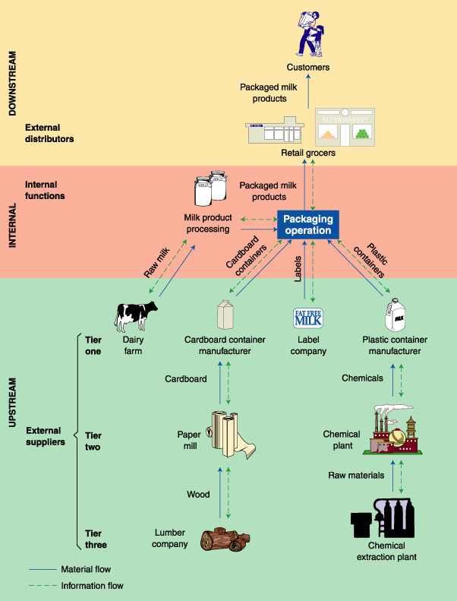

Slide 26
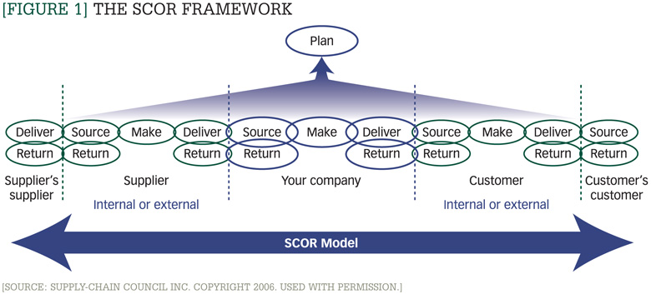
SCOR Model แบบจำลองอ้างอิงการดำเนินงานในโซ่อุปทาน

Slide 27
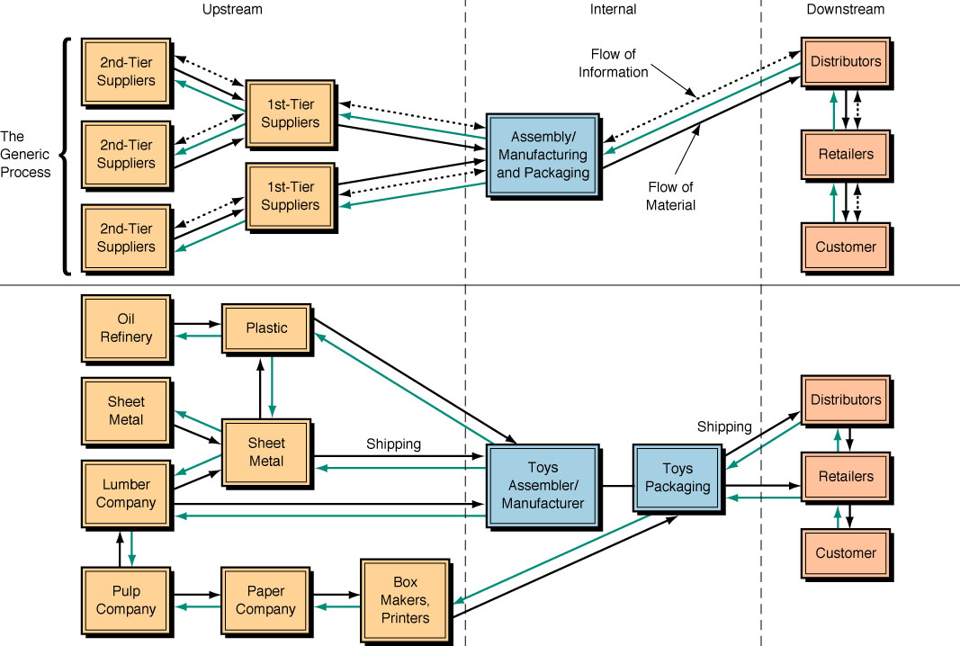
Supply Chains Classifications
“Supply” Chain
Value Chain
Demand Chain

Slide 28
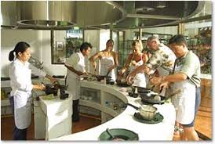


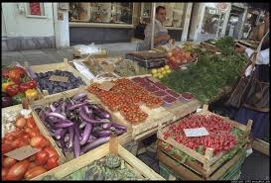

โซ่อุปทานแบบเดิม(Traditional Supply Chain)
Distributors
Suppliers
Manufacturers
Retailer
End Users
Traditional Supply Chain
ไม่มีการแลกเปลี่ยนข้อมูลระหว่างคู่ค้า
การปฏิบัติงานไม่มีความสอดคล้องกัน
มีการจัดเก็บสินค้าคงคลังเกินความจำเป็น

Slide 29
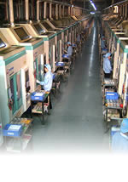
แนวทางการจัดการโซ่อุปทานแบบใหม่
Distributors
Suppliers
Manufacturers
Retailer
End Users
Supply Chain Management
แลกเปลี่ยนข้อมูลระหว่างกันในโซ่อุปทาน
ผลักต้นทุน ค่าใช้จ่าย ที่ไม่ทำให้เกิดคุณค่าออกจากโซ่อุปทาน
เปลี่ยนสินค้าคงคลังจากเดิมที่เป็นต้นทุน และค่าใช้จ่ายให้เป็นสินทรัพย์
มีความร่วมมือทางการค้าระหว่างลูกค้า กับซัพพลายเออร์เพิ่มมากขึ้น
การเติมเต็มสินค้ารวดเร็วขึ้น ถูกต้องมากขึ้นและมีประสิทธิภาพมากขึ้น

Slide 30
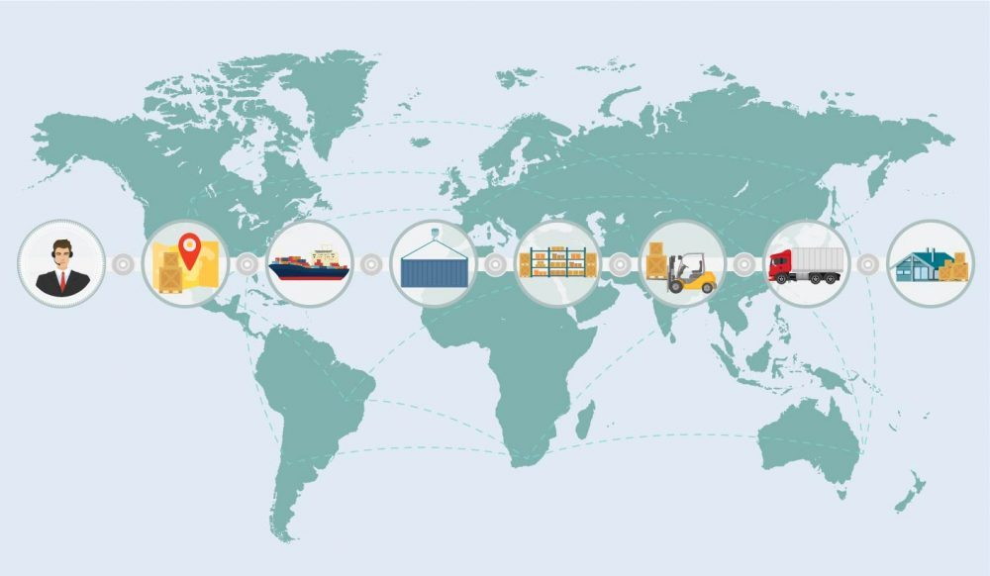
โลจิสติกส์และซัพพลายเชนในโลกยุคปัจจุบัน

Slide 31
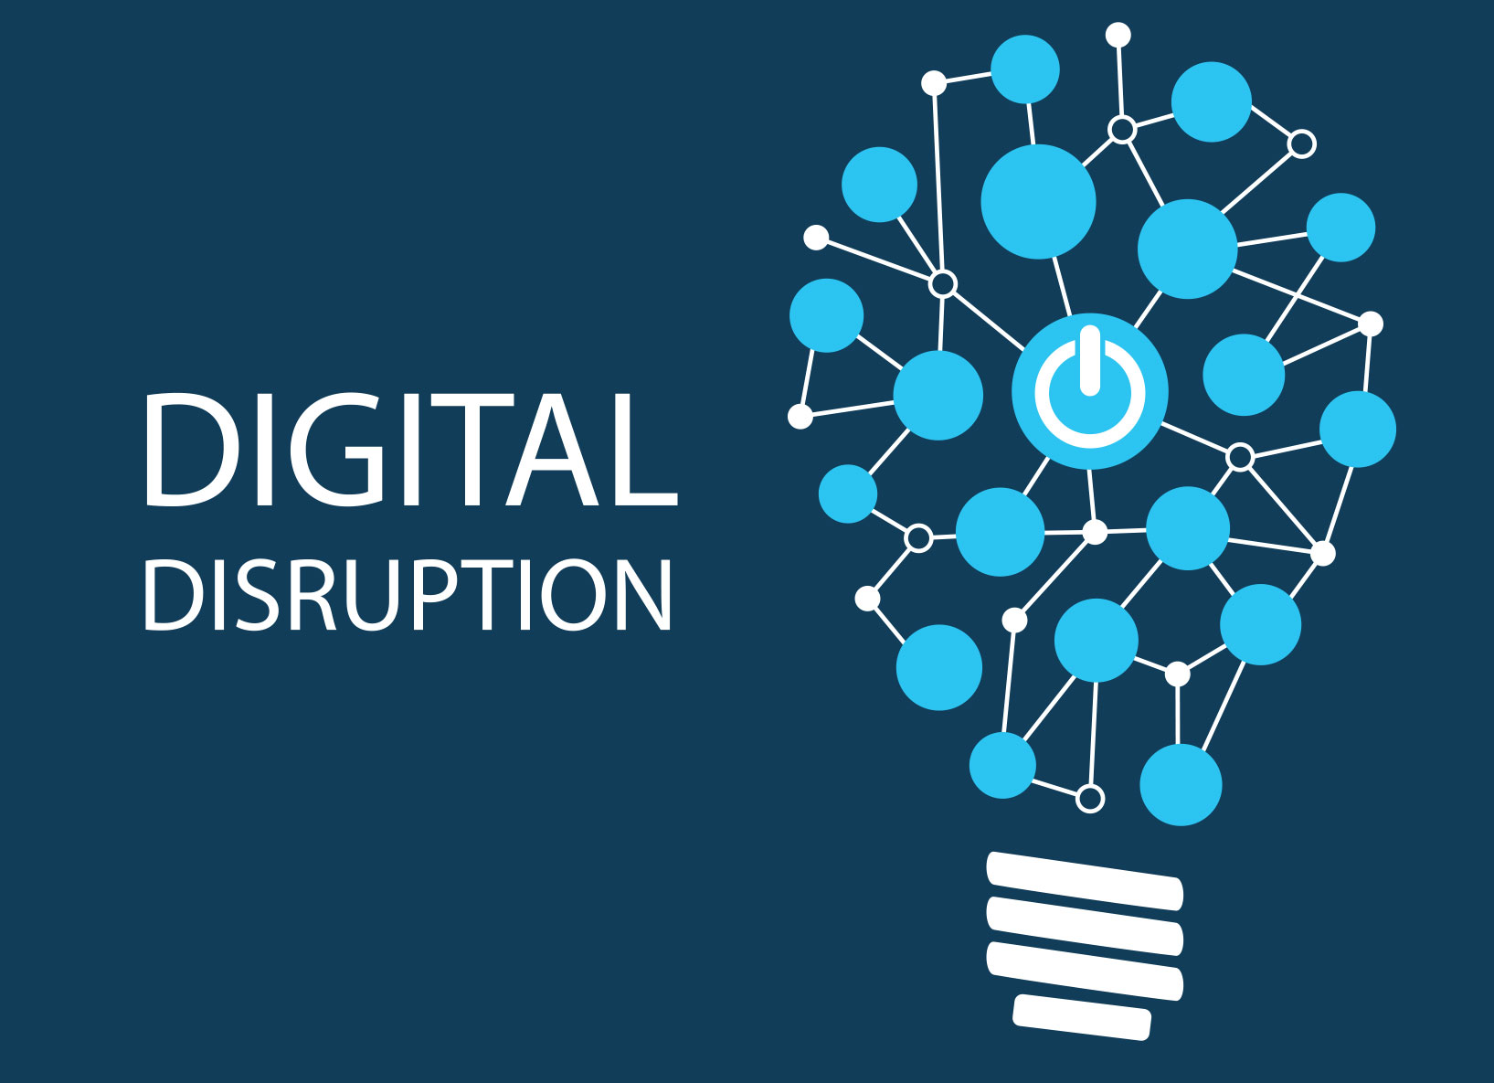

Slide 32
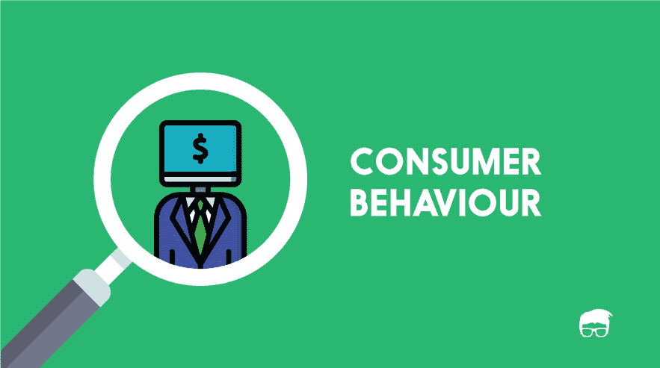

Slide 33
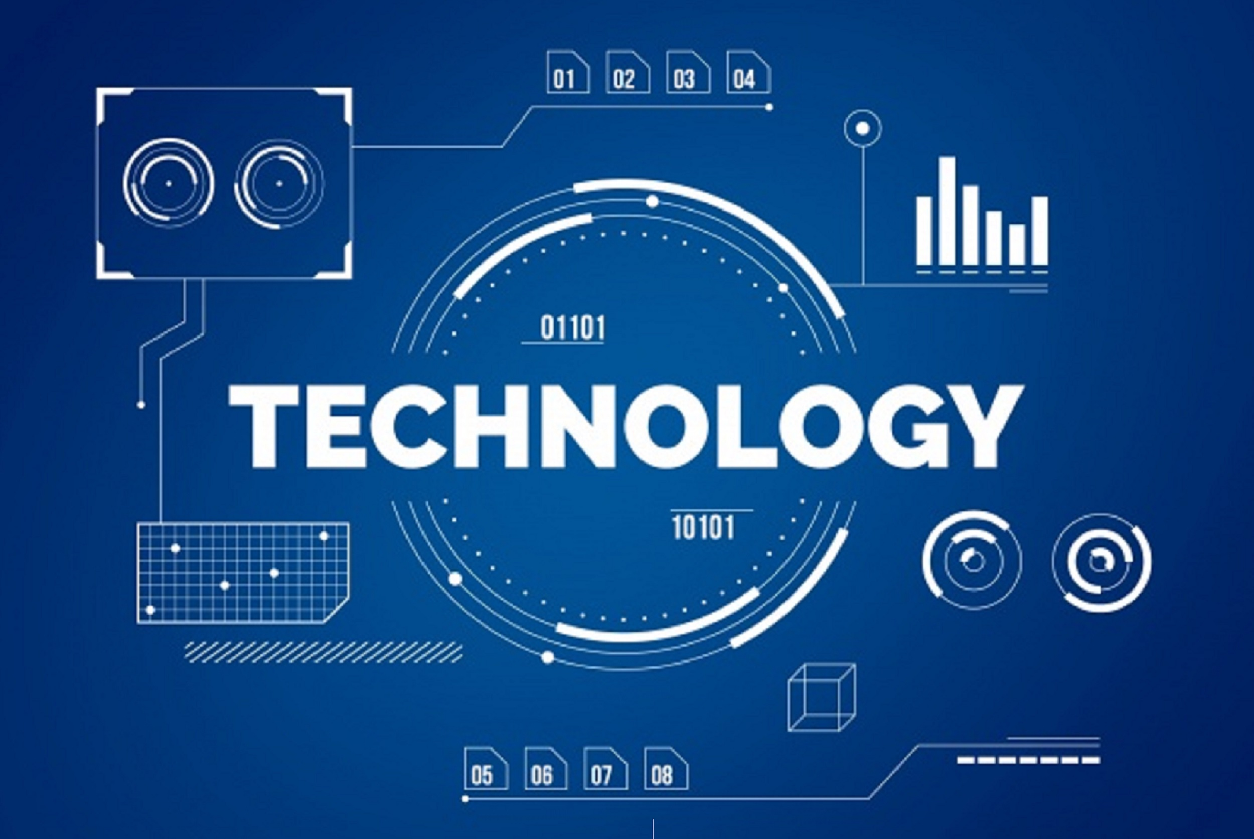

Slide 34

Covid-19 Disruption

Slide 35
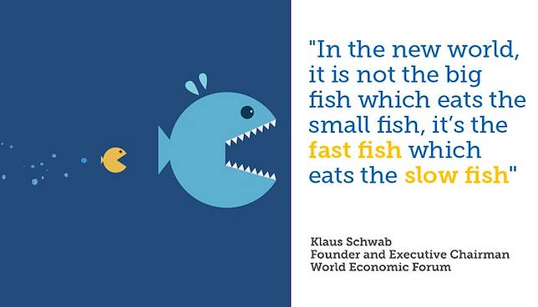

Slide 36




Slide 37
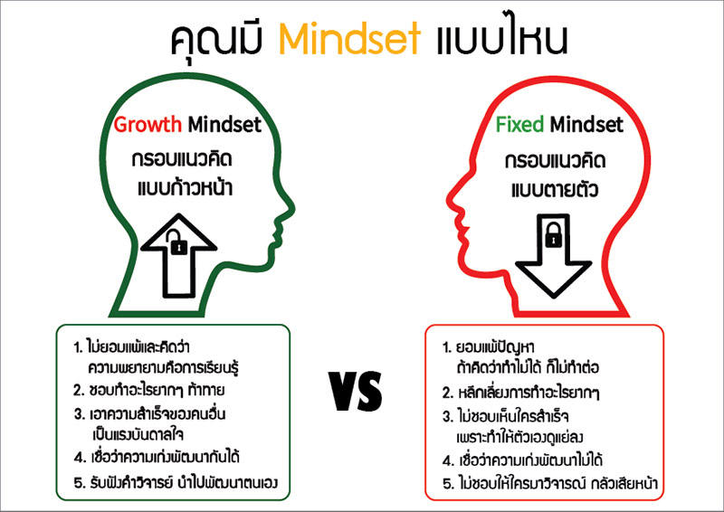

Slide 38
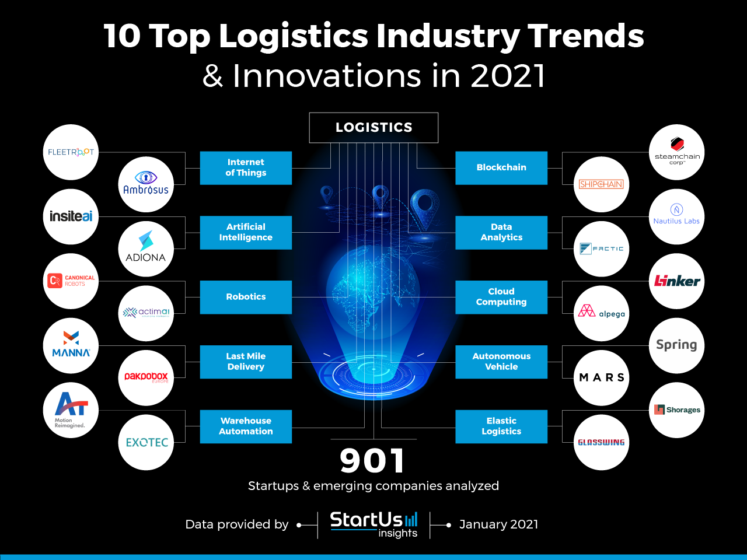

Slide 39



